Slide 1
Sistema de Gestão e Divulgação de Animais Perdidos
Bárbara Zamperete
Joshua Kook Ho Pereira
Luigi Muller Sousa Linhares
Matheus Fellype de Moura Silva
Tarlison Sander Lima Brito

Slide 2
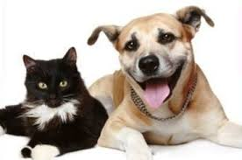

Descrição do Projeto
A criação do projeto tem como finalidade a criação de um sistema voltado para doações de animais.

Slide 3
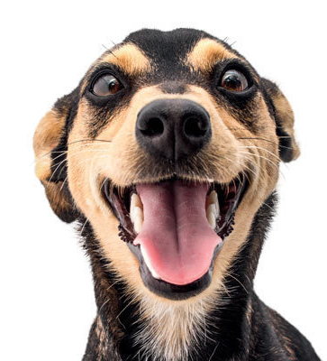
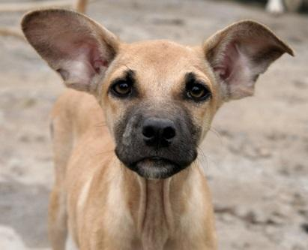


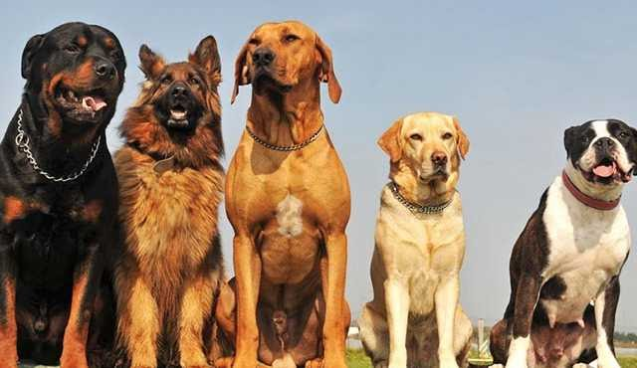
Descrição do Projeto
Nesse sistema os animais e os possíveis clientes estariam cadastrados no sistema e a partir daí eles poderiam selecionar e adotar.

Slide 4
Métodos a ser usados
Modelo Scrum. O projeto será trabalhado com transparência dos requisitos e status no decorrer de todo o processo, onde será sempre feita inspeções do que está sendo feito procurando sempre adaptar o projeto para que o produto final seja de qualidade.
Product Owner: Matheus;
Scrum Master: Joshua;
Time de Desenvolvedores: Bárbara, Luigi, Tarlison;

Slide 5

Métodos a ser usados
Será usado o método Kanban para organização do fluxo de trabalho.

Slide 6
Requisitos Funcionais
Logins dos clientes para adotar: eles devem ter seus dados no sistema para que os abrigos possam confirmar a adoção;
Exibir os animais no site: os clientes precisam ver os animais;
CRUD dos clientes: é necessário a inserção, alteração dos dados do cliente.

Slide 7
Requisitos Não Funcionais
Interface intuitiva: todos prezam por uma interface limpa e intuitiva de usar;
Classificar os animais por características: algumas vezes não é possível adotar animais grandes por exemplo;
Reportar caso esse animal seja seu ou caso haja incoerência: algumas vezes no cadastro do animal há incoerência como o tamanho dele ou a raça e algumas vezes um animal em busca é encontrado por um abrigo que desconhece esse fato e manda para adoção;

Slide 8
Requisitos Não Funcionais
Analisar compatibilidade entre o perfil do cliente e o animal: o abrigo deve fornecer ao sistema quais são as obrigações que o cliente deve cumprir para adotá-lo;
Botão de ajuda: tutoriais e FAQ para os usuários do sistema;
Exibir informações do centro: o abrigo deve ter seus dados visíveis para os clientes;
Persistência do log: o sistema deve gravar relatórios com operações dentro do sistema;

